Slide 1
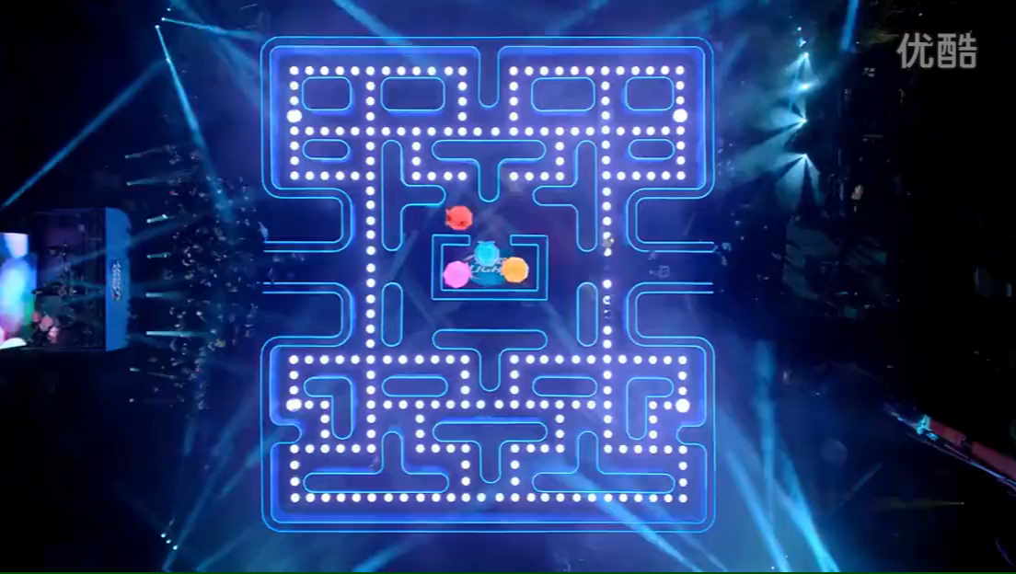

Slide 2
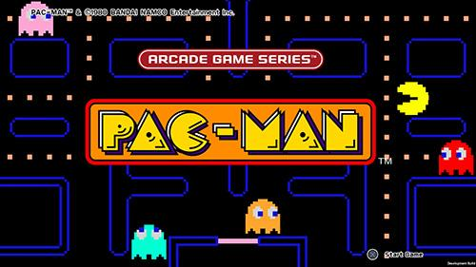

Slide 3
C++课程设计
完成人
杨舒桦 （人工智能开发实现）
卢逸飞 （主体程序及图像界面开发实现）
课题来源
对经典游戏吃豆人（Pac-man）进行改编
主要实现手段
使用C++语言进行主程序设计
使用Qt完成图像界面

Slide 4
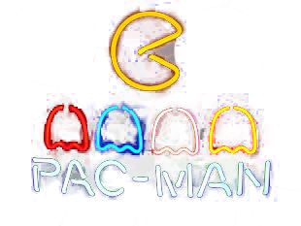
参考材料
CSDN
时间函数
键盘事件
Bilibili
各种教学视频
Baidu

Slide 5
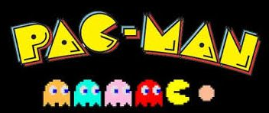
主要实现功能
玩家用键盘操控Pac-Man，按照给出的可行路径进行吃豆游戏并记录分数和游戏时间
玩家操控Pac-Man将场上豆子清空为游戏结束，完成一局的时间由快到慢记录为排行榜

Slide 6

设计三个不同的游戏难度

Slide 7
Level 1
随机在地图上生成不同的豆子：
黄色（普通豆子）
蓝色（加分豆子）
金色（吃了以后一段时间内会加速的豆子）
玩家在最短时间内吃掉所有豆子即胜利

Slide 8
Level 2
在Level 1基础上设计两个人工智能“鬼”，在地图中自由走动，如果吃豆人碰到鬼则会失去一条生命。
若失去三条生命游戏结束。
若成功吃完所有豆豆，则游戏胜利。

Slide 9
Level 3
在Level 2基础上，优化了人工智能的算法，在预估“鬼”走到Pac-Man的实际路程后选择路程最短路径
判断路口，使鬼在路口处进行最短路径判断
加大难度，使游戏更具挑战性，游戏体验更丰富

Slide 10
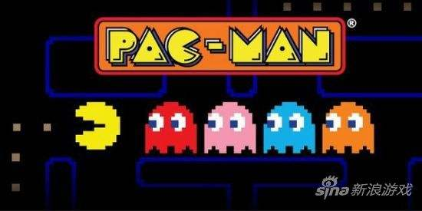


Slide 11
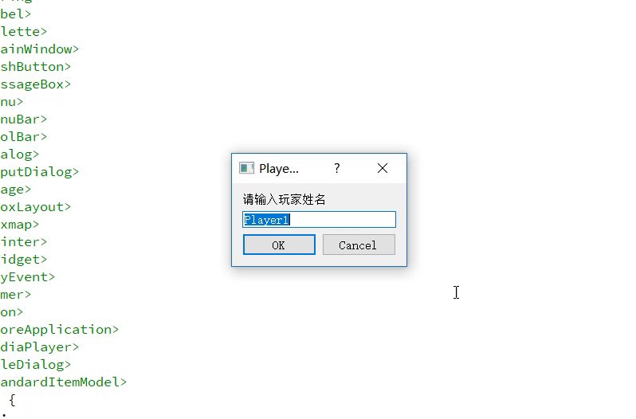

Slide 12
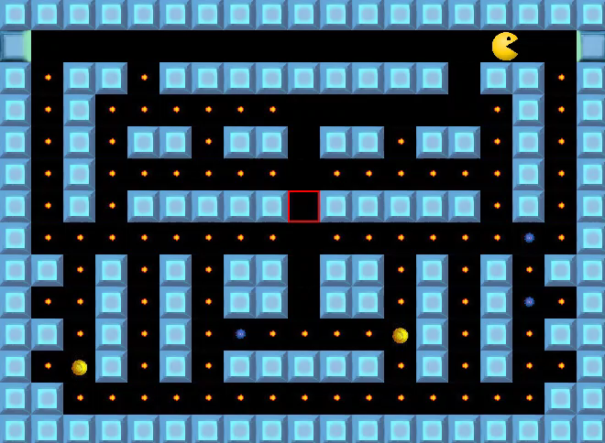
传送门

Slide 13
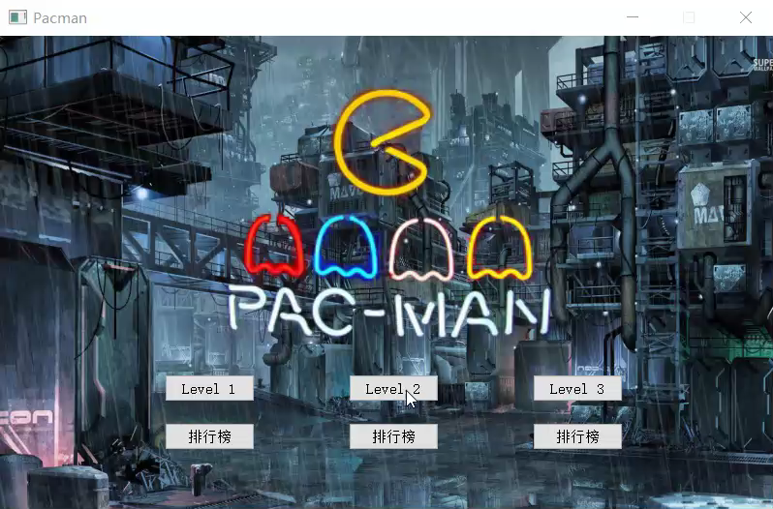

Slide 14
